Slide 1
ARTE
8º ANO
APOIO PARA AULAS E ESTUDOS

Slide 2
UNIDADE 3
Capítulo 1
Ritmo marcado – Tambores sagrados
É abstrata, é concreta, é música! – Explosão eletrônica
É abstrata, é concreta, é música! – Música e tecnologia
Capítulo 2
A cultura audiovisual – Arte e experiência
A cultura audiovisual – Arte e tecnologia audiovisual
Arte que anima – O cinema em nossas mãos
Arte que anima – A animação no Brasil
A cultura audiovisual – A voz e o som
Artes visuais – Como animar um desenho

Slide 3
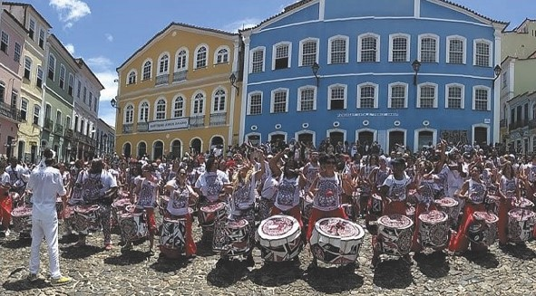
UNIDADE 3 | CAPÍTULO 1
GRUPO BATALÁ
Cena do grupo de percussão Batalá, em uma apresentação em Brasília (DF), 2020.

Slide 4
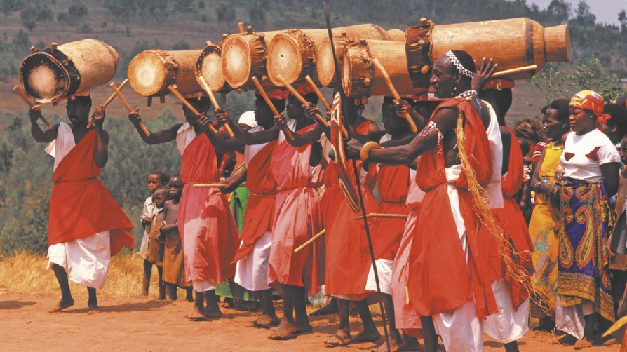
Ritmo marcado Tambores sagrados
UNIDADE 3 | CAPÍTULO 1
Na África, os tambores soaram e ressoaram sua relação com o sagrado. Os toques e o som do canto permitiam o contato dos humanos com as forças da natureza, com as divindades e as ancestralidades, em cultos que ainda hoje são realizados em algumas regiões do continente e em outros países por onde a cultura africana se espalhou.
Os sons dos tambores também estão presentes em vários ritmos musicais e em diferentes países.
HEMIS/ALAMY STOCK PHOTO/FOTOARENA
Cena de pessoas tocando tambores africanos em Gitega, (África), 2006.

Slide 5
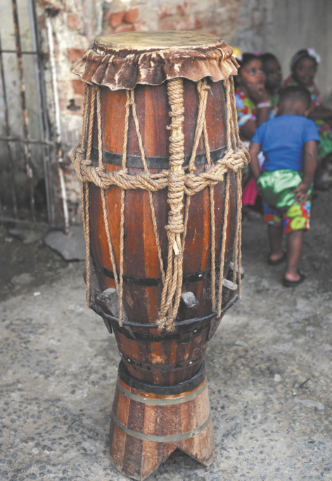
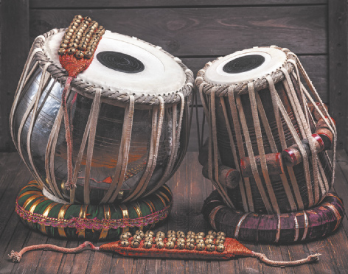
Ritmo marcado Tambores sagrados
UNIDADE 3 | CAPÍTULO 1
CHICO FERREIRA/PULSAR IMAGENS
PIKOSO.KZ/SHUTTERSTOCK.COM
Os instrumentos de percussão foram os primeiros a dar ritmo aos rituais sagrados.
Ainda que muitas vertentes do cristianismo não utilizem tambores, empregam seu descendente moderno, a bateria, nas bandas que animam seus louvores.
Já a tabla é parte constitutiva da música clássica indiana, considerada sagrada no hinduísmo.
No Brasil, religiões de matriz africana ou ligadas a elas usam tambores (principalmente atabaques) como parte essencial de sua relação com o sagrado.
O atabaque é um instrumento costumeiro em religiões como a umbanda e o candomblé. Medidas aproximadas: 120 cm (altura) × 28 cm (diâmetro).
Tabla, instrumento típico da música clássica indiana. O tambor menor é chamado de “daya” e tem medidas aproximadas de 12 cm a 16 cm de largura. O maior é chamado de “baya” e sua largura aproximada é de 20 cm a 26 cm. Ambos têm altura aproximada de 22 cm a 28 cm.

Slide 6
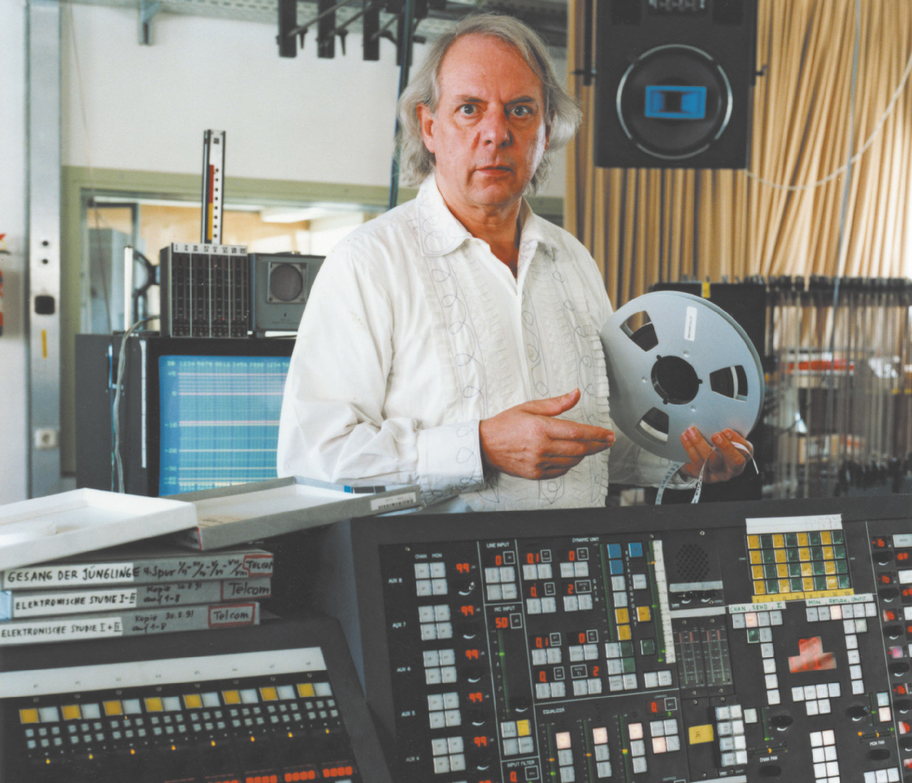
É abstrata, é concreta, é música! Música e tecnologia
UNIDADE 3 | CAPÍTULO 1
Entre os primeiros experimentos de novas tecnologias aplicadas à música está a música concreta, termo utilizado para designar um tipo de música experimental, produzida em estúdios de som, por meio de recursos eletroacústicos ou eletrônicos, mediante edição e/ou montagem de áudio, integrando sons naturais, do ambiente comum e ruídos, além daqueles gerados pelos instrumentos musicais tradicionais.
É possível destacar algumas pessoas que se debruçaram sobre a pesquisa da música eletrônica, como o compositor alemão Karlheinz Stockhausen (1928-2007) e o brasileiro Jorge Antunes (1942-), que compôs, em 1962, a sua “Valsa sideral”, na qual ele utiliza, exclusivamente, sons eletrônicos.
HARALD FRONZECK/AKG-IMAGES/ALBUM//FOTOARENA
O alemão Karlheinz Stockhausen no Estúdio de Música Eletrônica, em Colônia (Alemanha). Fotografia de 1994.

Slide 7
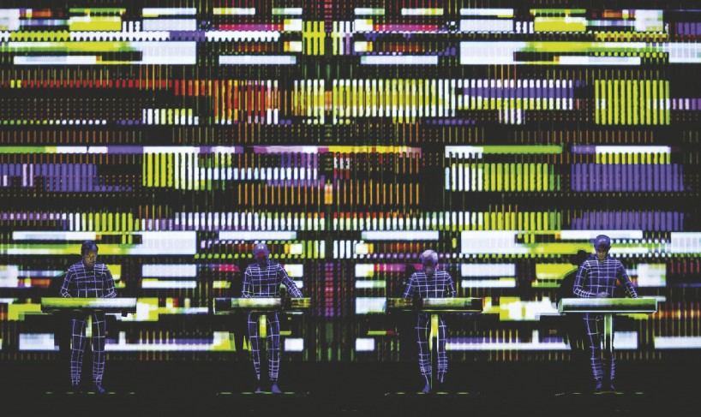
É abstrata, é concreta, é música! Música e tecnologia
UNIDADE 3 | CAPÍTULO 1
GONZALES PHOTO/ALAMY/FOTOARENA
A expansão da indústria do som e das estações de rádio a partir da Segunda Guerra Mundial. Novas tecnologias deram acesso a microfones, gravadores, toca-discos, sintetizadores, processadores de áudio e alto-falantes.
O grande passo no rumo da atual música eletrônica popular veio da Alemanha, com destaque para o trabalho da banda Kraftwerk (Usina de energia, em português). A banda faz uso de um som instrumental econômico, minimalista e estritamente eletrônico.
Cena dos integrantes do Kraftwerk em apresentação, em Copenhagen (Dinamarca), 2018.
A técnica minimalista de composição musical tem por característica a repetição constante, com alterações sutis de ritmos, modulações e dinâmicas.

Slide 8
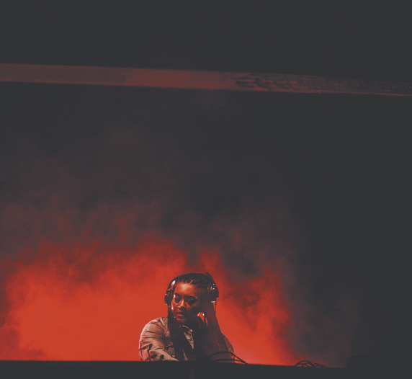
É abstrata, é concreta, é música! Explosão eletrônica
UNIDADE 3 | CAPÍTULO 1
Na década de 1980, a música eletrônica dançante explodiu e se consolidou como uma linguagem com características mais específicas.
Os DJs (abreviatura de disc jockeys) são os artistas que criam possibilidades de interpretação mediante manipulação eletrônica com base em músicas já gravadas, arranjos ou músicas novas. Assim, aqueles que, inicialmente, estavam mais voltados para tocar e remixar músicas, começaram a compor obras próprias, em grande parte, por causa do desenvolvimento dos equipamentos eletrônicos musicais. Na atualidade, as tecnologias permitem que mais pessoas componham sons eletrônicos, transformando os sons e o cenário da música contemporânea.
NATÁLIA DE PAULA
Cena da DJ Carola em apresentação.

Slide 9
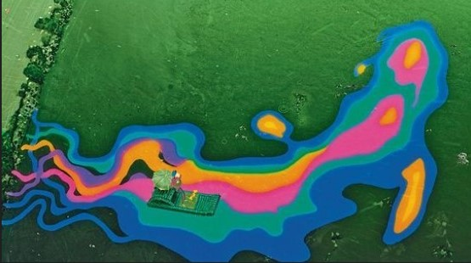
Cena do filme Pauliceia canta, Ty-Etê!, de 2012.
UNIDADE 3 | CAPÍTULO 2
FILME DE CÉU D´ELLIA. PAULICÉIA CANTA, TY-ETÊ!. BRASIL, 2013

Slide 10
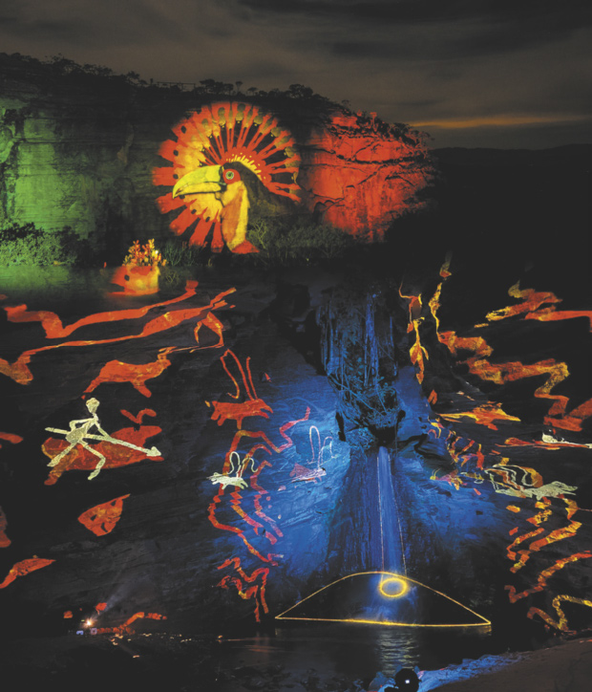
A cultura audiovisual Arte e experiência
UNIDADE 3 | CAPÍTULO 2
A arte pode provocar o estado de estesia, que significa despertar a sensibilidade de emoções e sensações.
A arte contemporânea oferece experiências estésicas em suas várias linguagens. Como exemplo, é possível citar a artista carioca VJ Carol Santana, que explora tecnologias como a do vídeo mapping, para projetar imagens e sons sobre espaços no campo, na floresta e na cidade.
ARTE: VJ CAROL SANTANA/PROJETO: I-BIT MAPPING/FOTOS: DIOGO FERREIRA/VJ SPETTO
VJ (ou video jockey) refere-se a profissionais de multimídia que manipulam tecnologias audiovisuais.
Video mapping consiste em uma projeção mapeada que utiliza tecnologias digitais a fim de possibilitar sua exibição sobre superfícies, como prédios e muros.
Projeto Projeções extremas na natureza, em Conceição do Ibitipoca (MG). Trabalho realizado em parceria com artistas e biólogos.

Slide 11
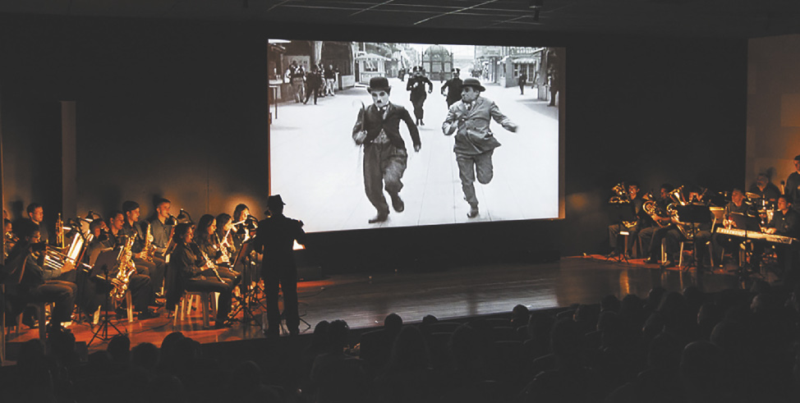
A cultura audiovisual Arte e tecnologia audiovisual
UNIDADE 3 | CAPÍTULO 2
Com o cinema, as imagens ganharam movimento. Entretanto, nos primórdios dessa linguagem, o som costumava ser produzido por músicos que executavam a trilha sonora ao vivo, no mesmo espaço e tempo em que as cenas do filme eram projetadas. Os avanços tecnológicos uniram som e imagem, e a profissão de “músico de cinema” foi desaparecendo, embora, na atualidade, há quem faça renascer esta arte.
MÁRCIO H. MARTINS/MIS-SC
Cena do projeto Cinema vivo, que promove exibições de longas-metragens de clássicos do cinema com a execução da trilha sonora feita por bandas e músicos convidados ao vivo, em Florianópolis (SC).

Slide 12
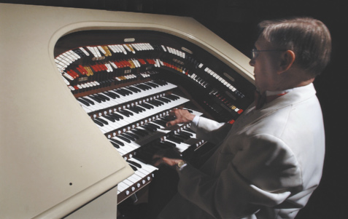
A cultura audiovisual Arte e tecnologia audiovisual
UNIDADE 3 | CAPÍTULO 2
O advento do cinema, no final do século XIX, a era do rádio, que se popularizou no início do século XX, e a união dessas duas formas de criar e apreciar imagens e sons influenciaram o nascimento de muitas linguagens audiovisuais. Televisão, vídeo, videoarte, videoinstalação, web art, arte digital, videogame e outras linguagens multimídia, inclusive o video mapping, nasceram da mistura de técnicas e poéticas de som e imagem, linguagens que estão presentes na vida, na arte e na cultura contemporânea.
JOEY MCLEISTER/STAR TRIBUNE/GETTY IMAGES
Cena do músico Harvey Gustafson tocando um antigo órgão de tubos Wurlitzer, em Columbia Heights (Estados Unidos), 2005. Esse instrumento proporciona muitos efeitos sonoros e foi muito usado no rádio e no cinema.

Slide 13
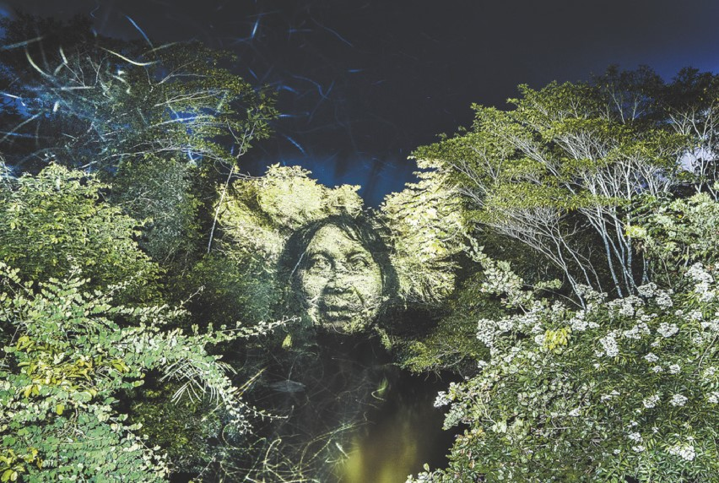
A cultura audiovisual Arte e tecnologia audiovisual
UNIDADE 3 | CAPÍTULO 2
Video mapping são recursos tecnológicos usados para projetar vídeos em prédios, monumentos e em ambientes naturais, criando cor, movimento e ilusão de óptica.
O Brasil tem sido referência em eventos com arte em video mapping, como o Festival Amazônia Mapping (FAM), que acontece no estado do Pará e reúne DJs e VJs do Brasil e do mundo.
PHILIPPE ECHAROUX/GETTY IMAGES
Cena de projeção de video mapping feita pelo artista e fotógrafo francês Philippe Echaroux (1983-).

Slide 14
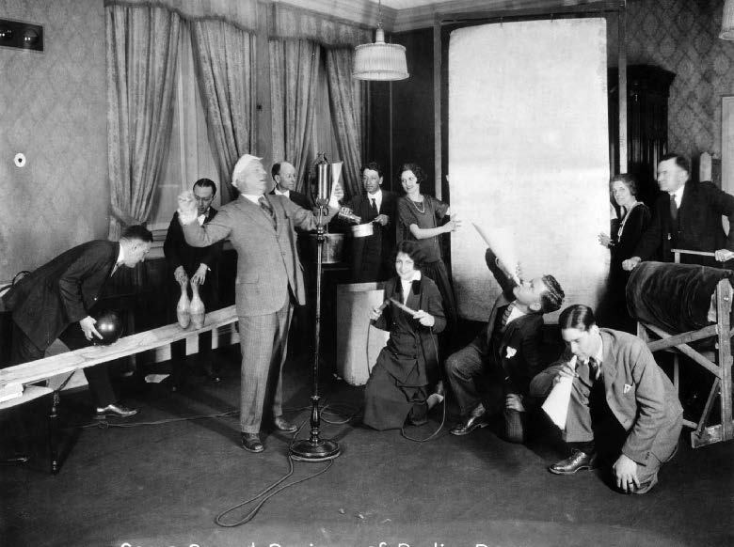
A cultura audiovisual A voz e o som
UNIDADE 3 | CAPÍTULO 2
HULTON ARCHIVE/GETTY IMAGES
O rádio esteve no auge das mídias entre 1930 e 1950. Ele trazia várias atrações, como o radioteatro – uma peça de teatro encenada no estúdio de uma estação de rádio.
Com o tempo, o radioteatro passou a ser transmitido em capítulos, dando origem à radionovela. Com o advento da cultura audiovisual, surgiram as telenovelas e as séries.
O cinema e a televisão possibilitaram o surgimento de novos profissionais, como dubladores e o sound designer (designer de som). Esse profissional é conhecedor de processos e tecnologias de gravação, mixagem e projeção de sons.
Cena de gravação de um ator (em pé, à esquerda) e alguns sonoplastas trabalhando em uma transmissão de radioteatro, no estúdio de uma rádio em Nova York (EUA). Fotografia de 1926.

Slide 15
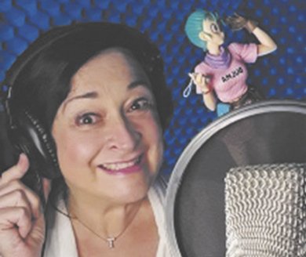
A cultura audiovisual A voz e o som
UNIDADE 3 | CAPÍTULO 2
Os dubladores emprestam a voz a personagens dos desenhos animados, dando vida a elas, e também aos atores e atrizes de filmes em língua estrangeira.
O trabalho de dublador requer muita dedicação e preparo. A preocupação com a dramatização e a projeção da voz, além da sonoplastia, compõem o fazer artístico há muito tempo e nasceram com a linguagem teatral, muito antes do advento da internet, do cinema, do rádio ou mesmo da televisão.
CINEMATIC COLLECTION/
ALAMY/FOTOARENA
ACERVO PESSOAL
À esquerda, a atriz, locutora e dubladora Tânia Gaidarji (1963-), em estúdio de gravação. À direita, fotograma de Bulma Briefs, personagem do mangá Dragon Ball, de Akira Toriyama (1955-), dublada por Tânia.

Slide 16
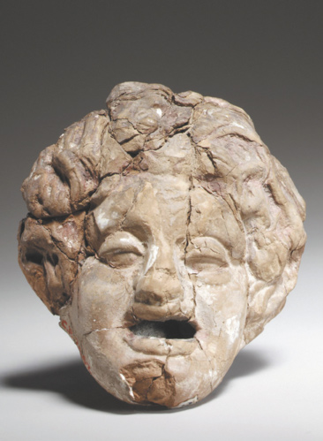
A cultura audiovisual A voz e o som
UNIDADE 3 | CAPÍTULO 2
Os gregos e romanos da Antiguidade construíam suas máscaras para o teatro pensando na expressão das personagens e na projeção das vozes. A acústica dos teatros antigos era estudada e calculada para que a voz dos atores, ou do coro, chegasse a todos os espectadores.
A preparação da voz de um ator ou atriz tem a intenção de desenvolver uma dicção de qualidade. No teatro de animação, as vozes das personagens devem estar em harmonia com os gestos e os movimentos criados pelos manipuladores. O mesmo acontece na dublagem, em que a voz do dublador deve estar em perfeita sintonia com a cena e as personagens.
QUINTLOX/ALBUMALBUM/FOTOARENA
Dicção é a maneira de articular e pronunciar sílabas, palavras, frases etc. Uma boa dicção requer uma pronúncia clara e uma correta entonação ao proferir um texto.
Máscara grega do Período Helenístico (séc. IV a.C.-III a.C.).

Slide 17
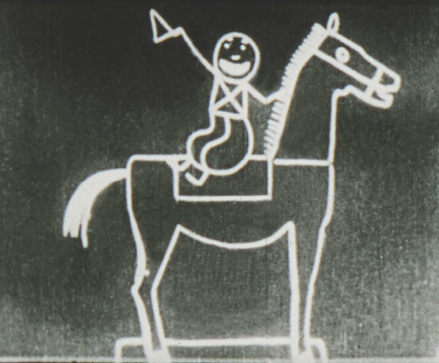
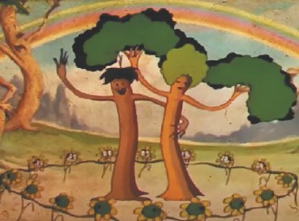
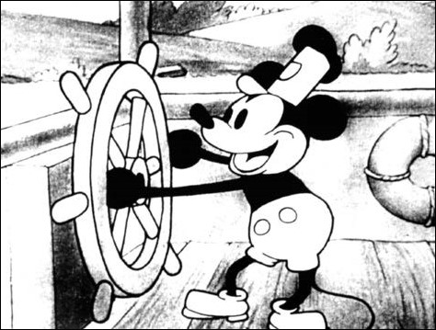
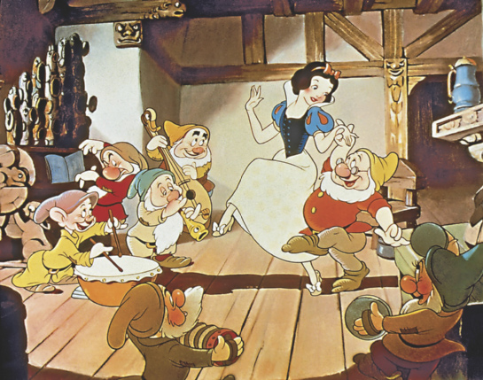
Arte que anima O cinema em nossas mãos
UNIDADE 3 | CAPÍTULO 2
A palavra “animação” tem o sentido de dar alma, movimento. E foi no cinema que a animação encontrou seu maior potencial.
O primeiro desenho animado da história foi o curta-metragem Fantasmagoria (1908), do francês Émile Cohl (1857-1938).
Já o primeiro desenho animado com som, dos Estúdios Walt Disney, chamou-se Steamboat Willie (1928). No Brasil, recebeu o nome de O Vapor Willie. Eles também produziram, em 1932, o primeiro desenho animado colorido: Flores e árvores. Em 1937, lançaram Branca de Neve e os sete anões, primeiro longa animado.
WALT DISNEY
OLD PAPER STUDIOS/
ALAMY/FOTOARENA
Cena de Fantasmagoria (1908), de Émile Cohl.
Cena de Flores e árvores, de 1932.
WALT DISNEY PICTURES/
ALBUM/FOTOARENA
EVERETT COLLECTION/FOTOARENA
Cena de Steamboat Willie (1928).
Cena de Branca de Neve e os sete anões (1937).

Slide 18
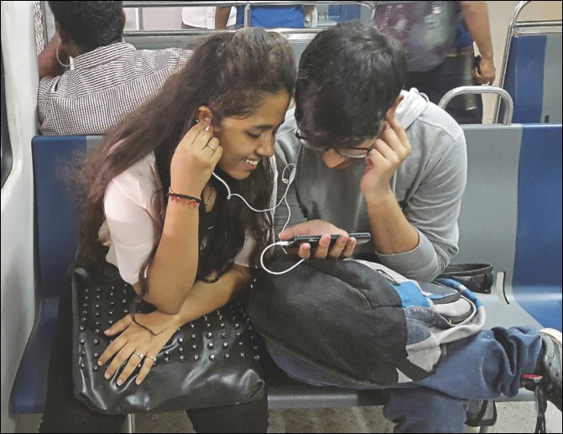
Arte que anima O cinema em nossas mãos
UNIDADE 3 | CAPÍTULO 2
Houve uma época em que só era possível se comunicar a distância por meio de uma linha telefônica conectada por fios.
O telefone celular foi criado nos Estados Unidos apresentado pela primeira vez em 1973.
Atualmente, a linguagem do cinema, antes restrita a salas de cinema e televisores, agora pode ser acessada por computadores e telefones celulares.
Os celulares permitem experiências como assistir a filmes em 360º, gravados com esse propósito, em que o usuário-espectador precisa mover o aparelho para visualizar o que ocorre em outros ângulos do vídeo. Pode-se até viver experiências de dublagem ou de composição de trilhas sonoras utilizando o celular.
INDRANIL MUKHERJEE/AFP
Estudantes assistindo a um filme juntos pelo celular.

Slide 19
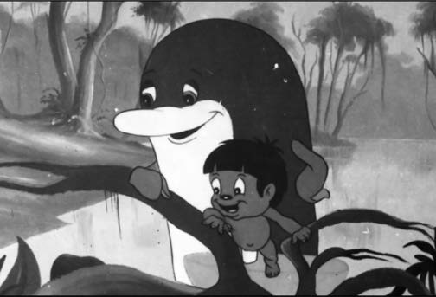
Arte que anima A animação no Brasil
UNIDADE 3 | CAPÍTULO 2
REPRODUÇÃO
O primeiro longa-metragem de animação brasileiro, Sinfonia amazônica (1953), foi concebido e desenhado por Anélio Latini Filho (1926-1986).
Em Brasil animado (2011), filme de animação brasileiro em 3D, dirigido por Mariana Caltabiano (1972-), outros recursos tecnológicos foram associados à animação tradicional.
Cena de Sinfonia amazônica (1953).
Assim, as produções brasileiras se desenvolveram e têm ganhado cada vez mais projeção no mundo. Diretores de cinema já ganharam vários prêmios, como é o caso da animação O menino e o mundo (2013).
PHOTO 12/ALAMY/FOTOARENA
Cena da animação O menino e o mundo (2013), dirigido por Alê Abreu (1971-).

Slide 20
Artes visuais Como animar um desenho
UNIDADE 3 | CAPÍTULO 2
DORLING KINDERSLEY LTD/ALAMY/FOTOARENA
Existem várias formas de “animar”, isto é, dar movimento a um desenho. Os olhos veem imagens em movimento porque existe uma “memória do olho”, conhecida na ciência como “persistência retiniana”.
O flip book (folioscópio, em português), inventado e patenteado em 1868 pelo gravador britânico John Barnes Linnett (século XIX), é composto de vários desenhos de ações sequenciais feitos em um bloco de papel, os quais parecem adquirir movimento ao fazer as folhas “correrem”.
Flip book sendo manuseado.

